Slide 1
变形
UHPC第一主应变（主拉应变）
UHPC第三主应力（主压应力，负为压）
底板厚80mm+140mm肋，中间一条横肋为全高

Slide 2
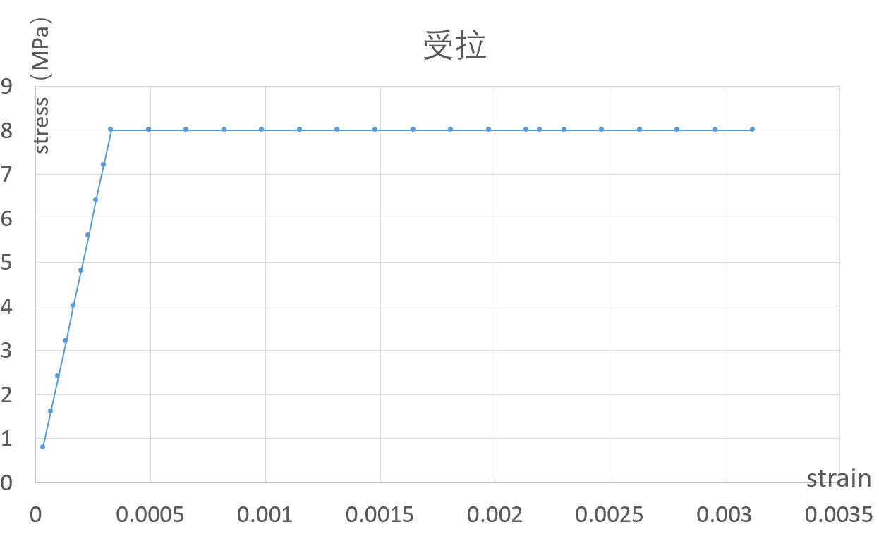
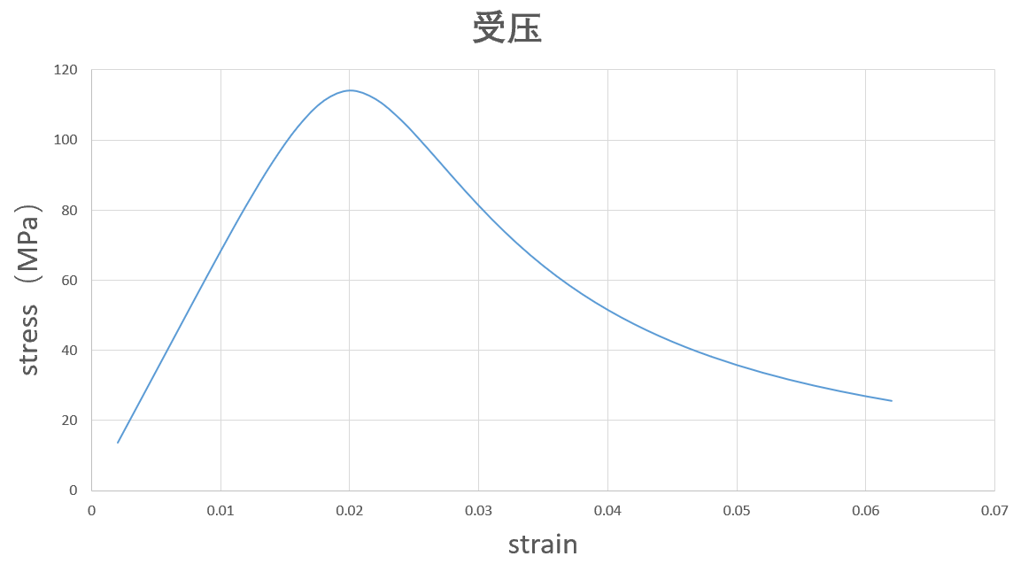
UHPC参数：
uhpc的性能，抗压120MPa，抗拉8MPa，弹模48GPa

Slide 3
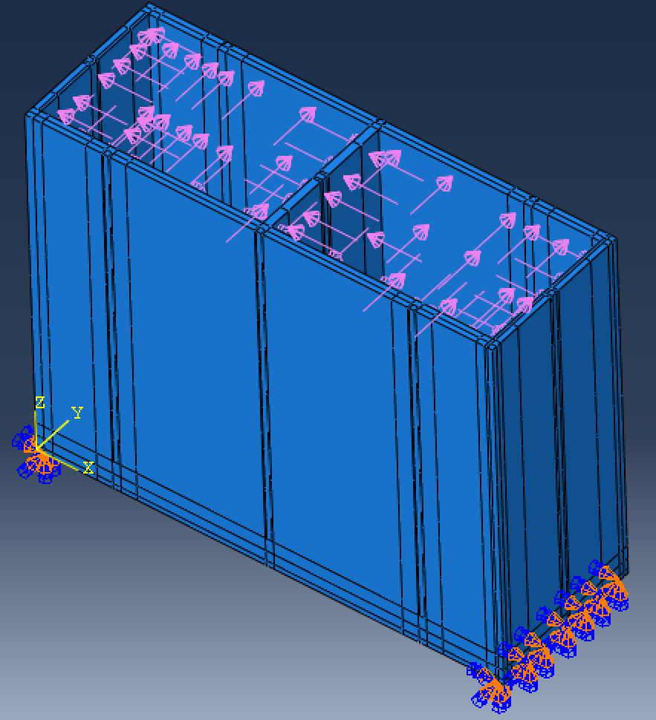
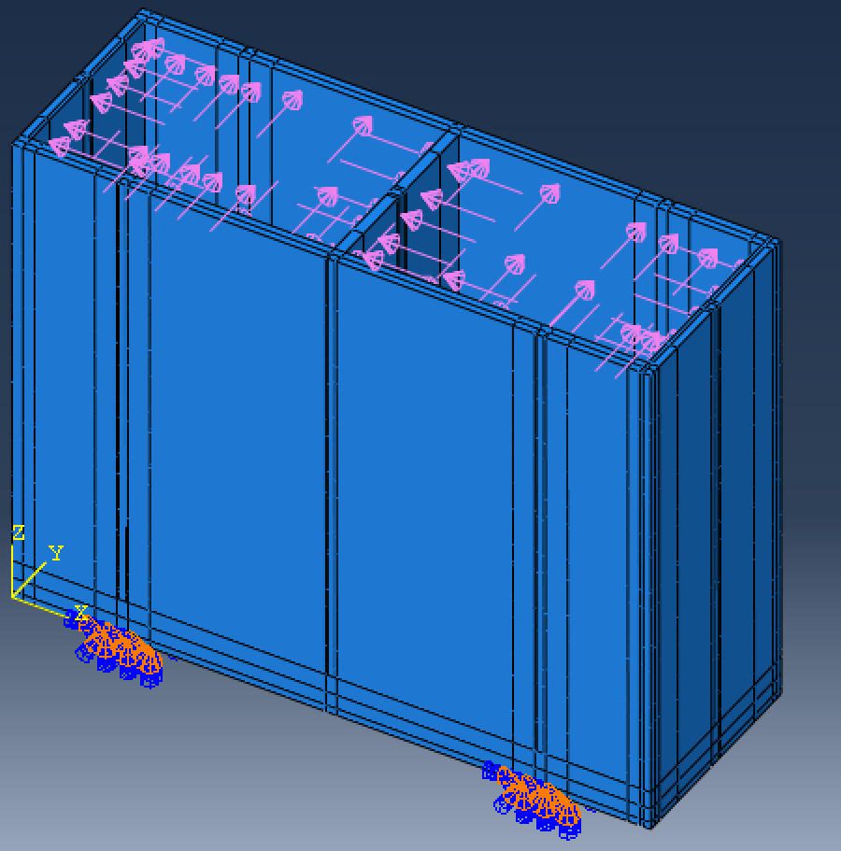
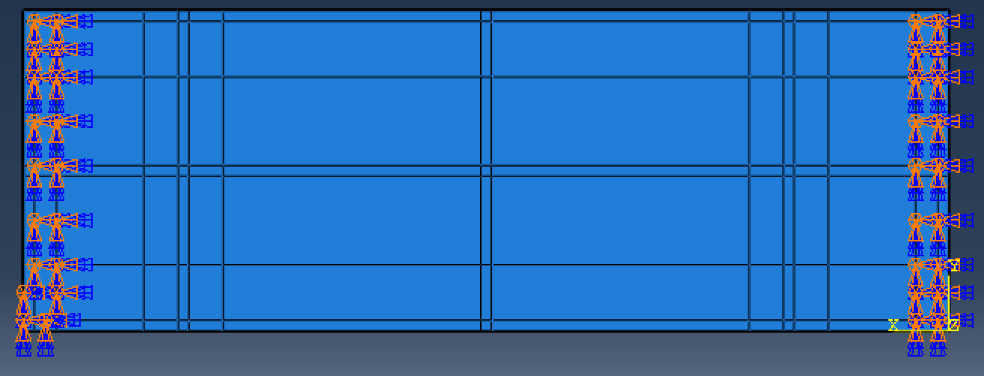
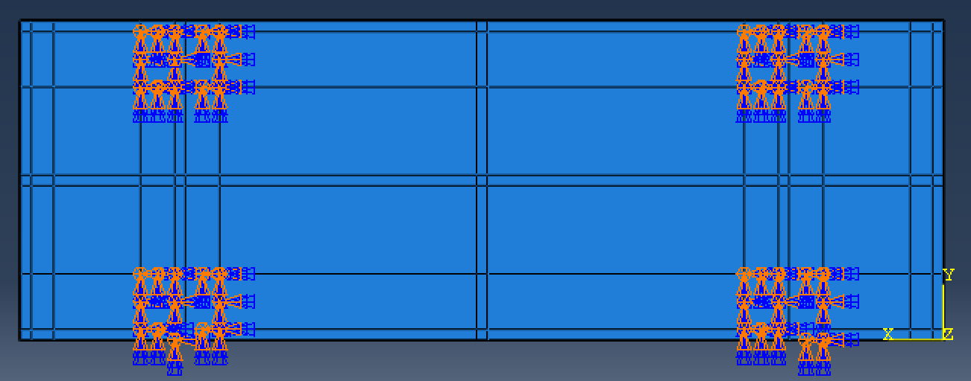
两种边界条件：
边界条件一：
边界条件二：

Slide 4
边界条件一：

Slide 5
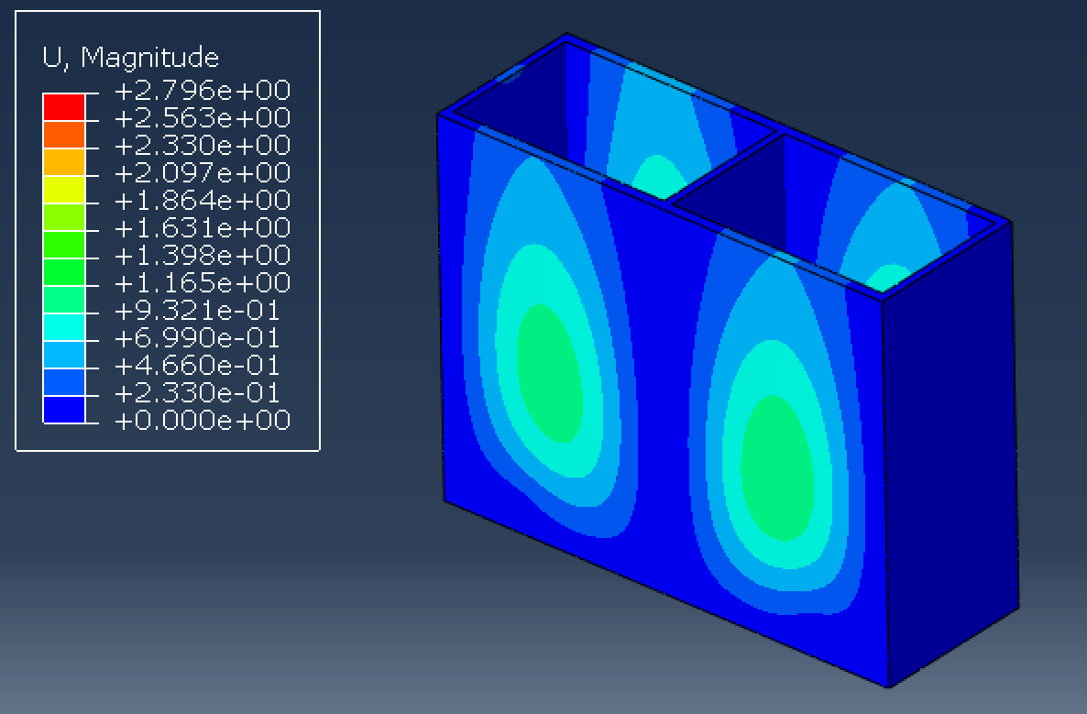
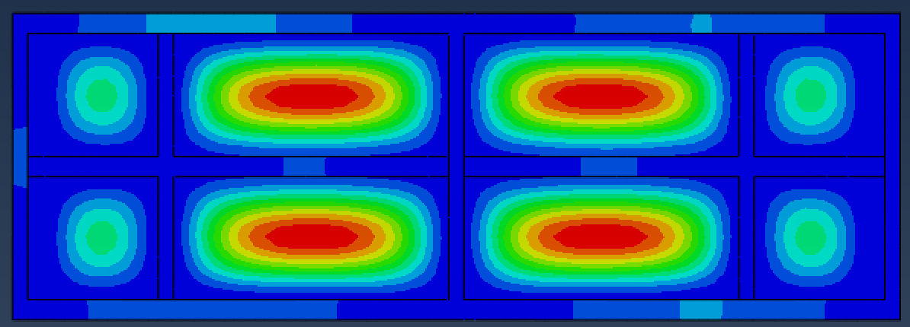
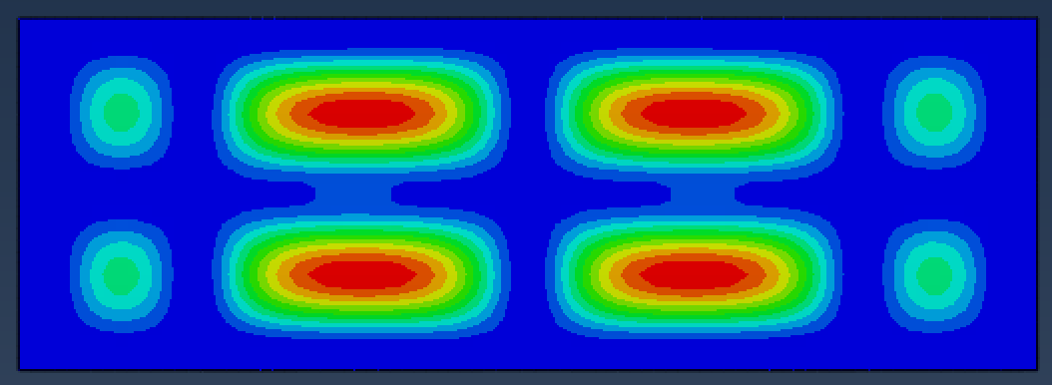
边界条件一
变形
俯视
仰视

Slide 6
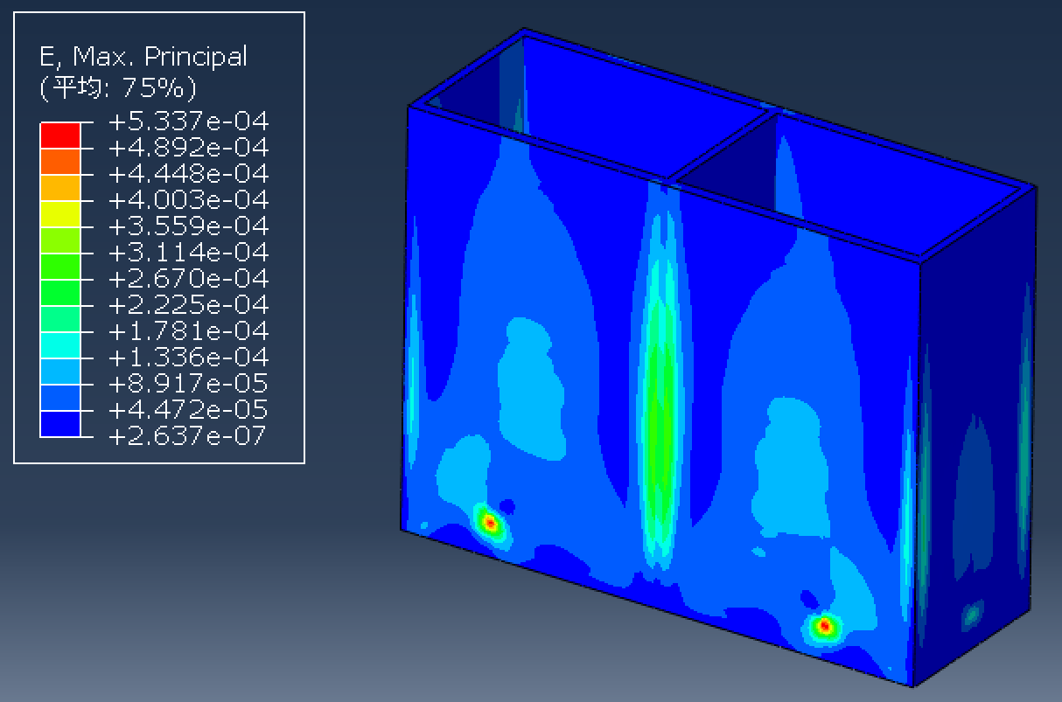
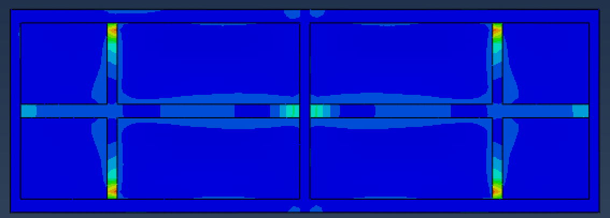
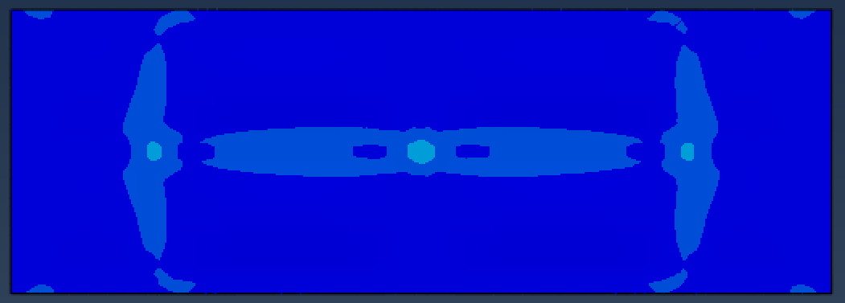
边界条件一
UHPC第一主应变（主拉应变）
俯视
仰视

Slide 7
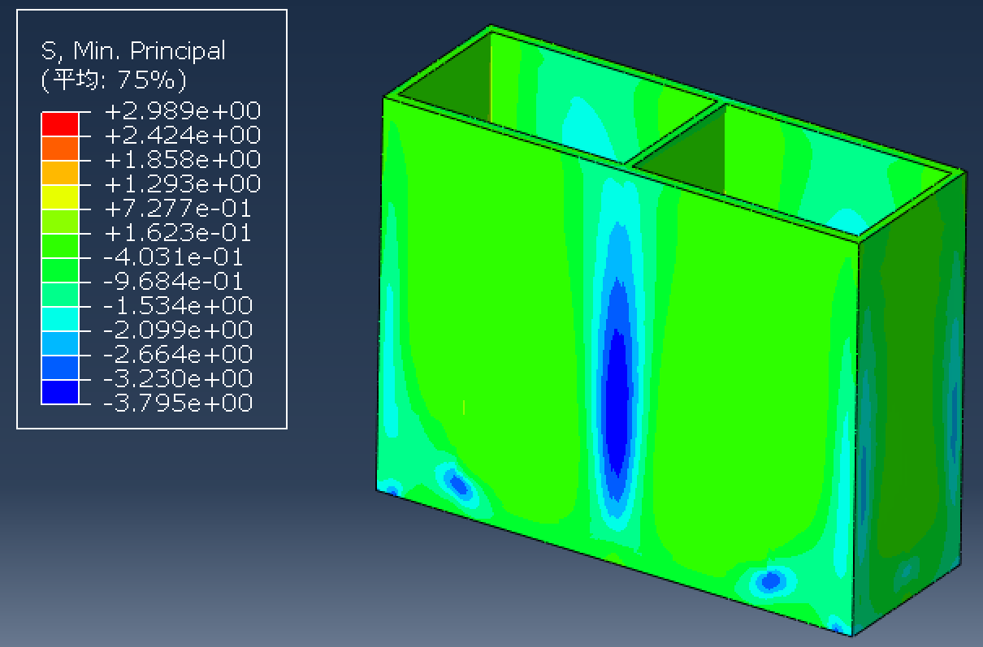
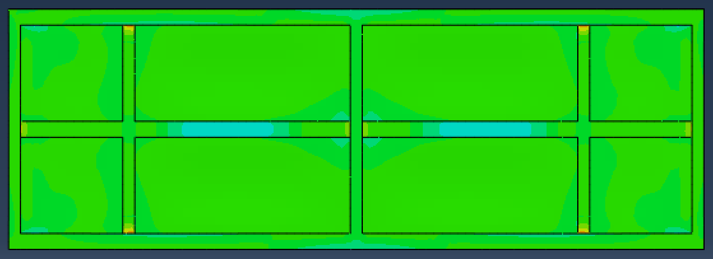

边界条件一
UHPC第三主应力（主压应力，负为压）
俯视
仰视

Slide 8
边界条件二：

Slide 9
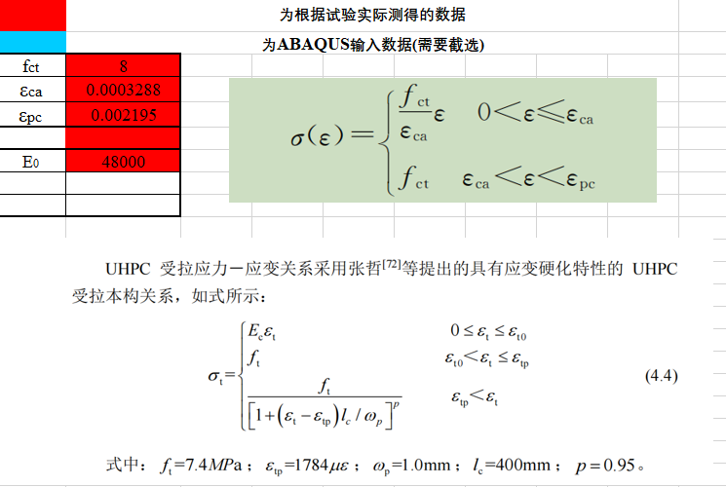
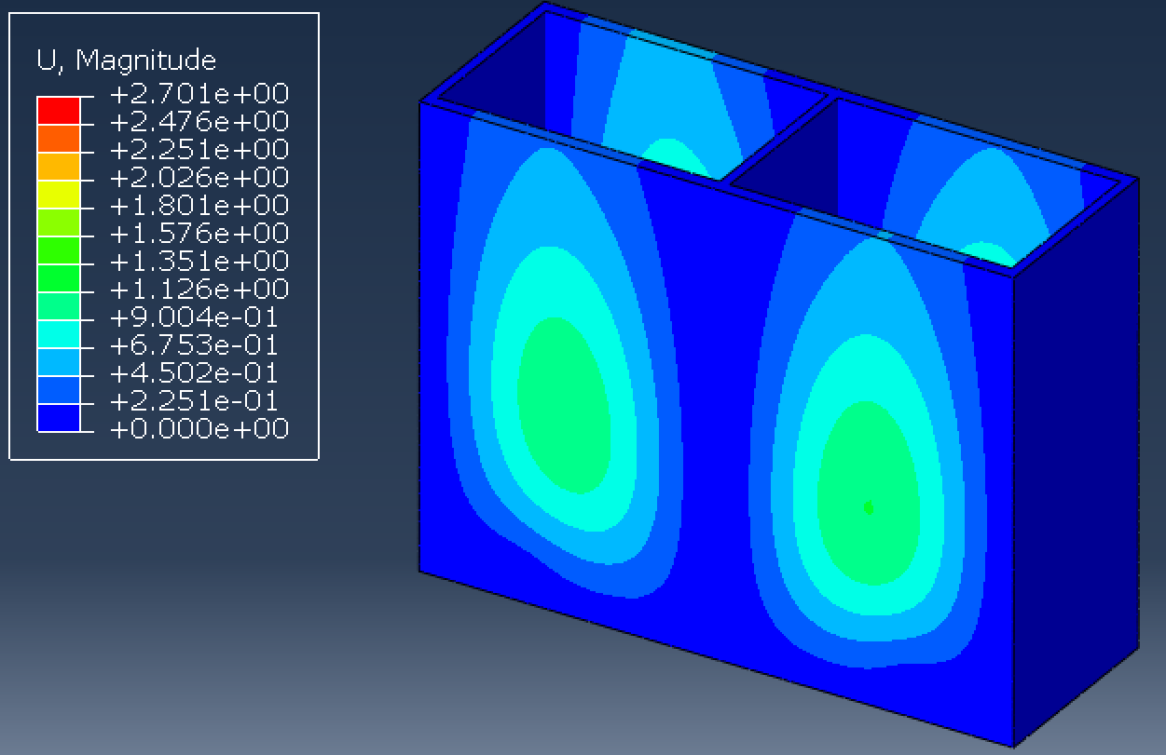
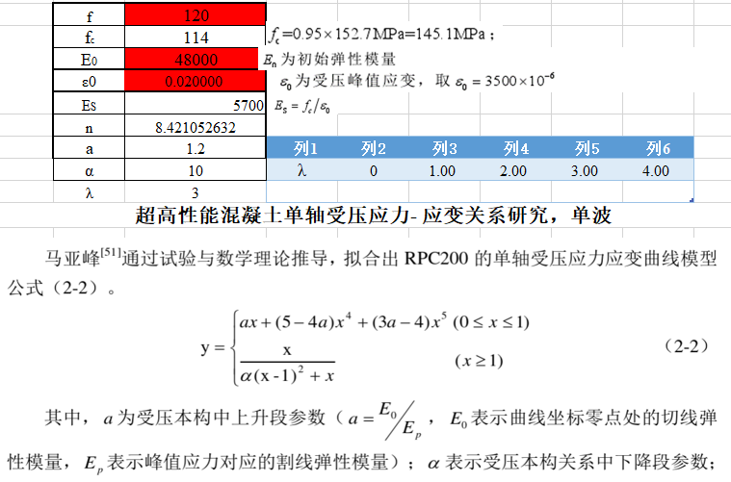
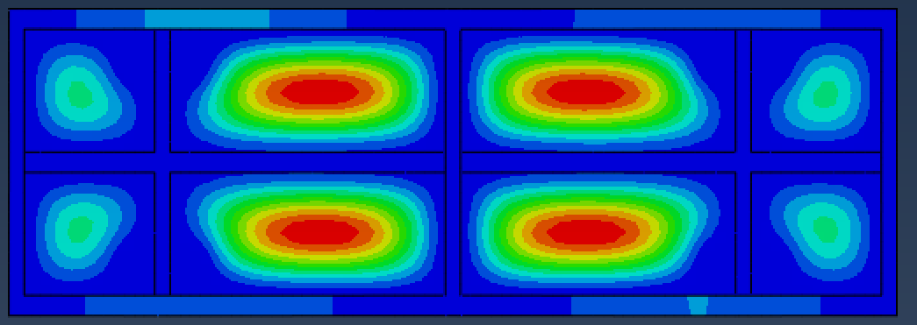
边界条件二
变形
仰视

Slide 10
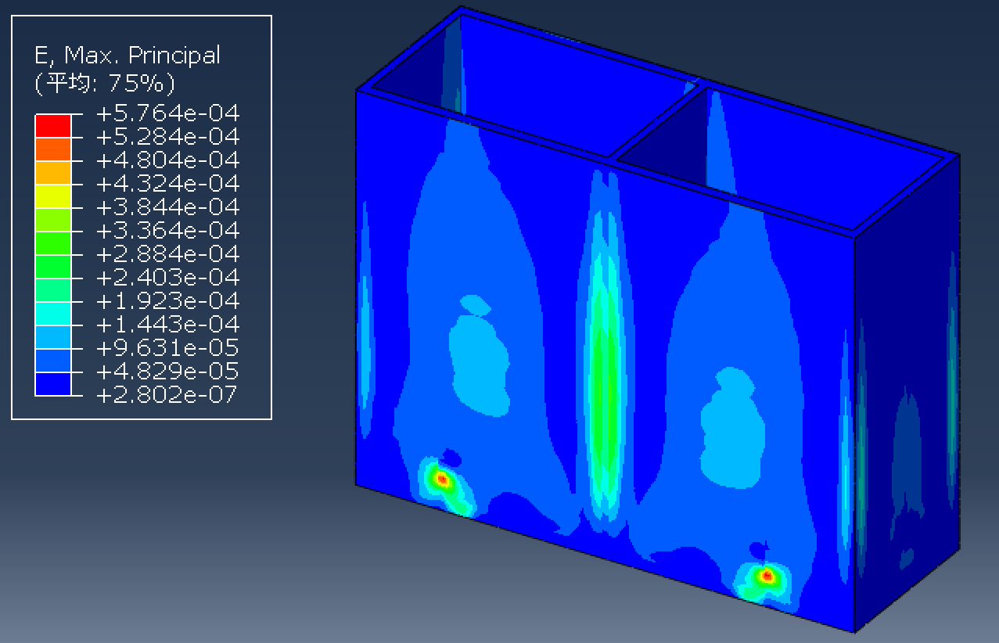
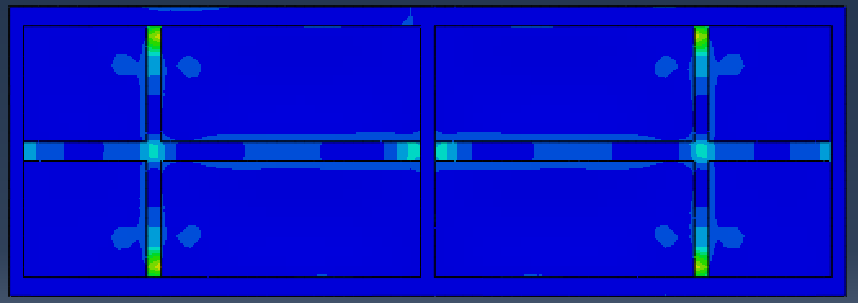

边界条件二
UHPC第一主应变（主拉应变）
俯视
仰视

Slide 11
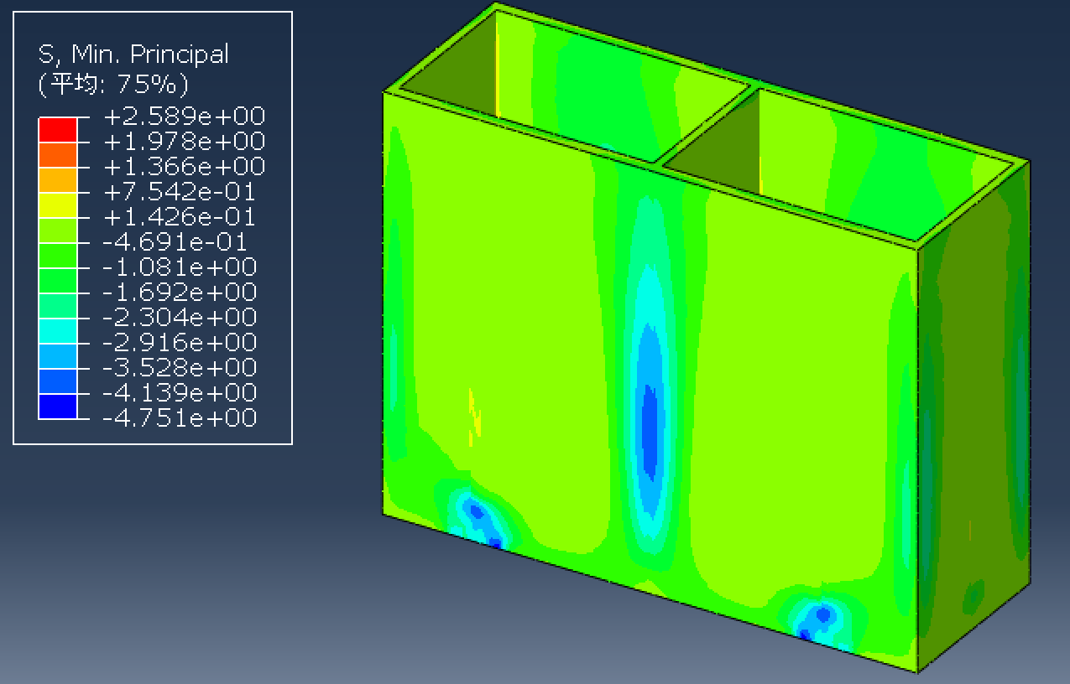
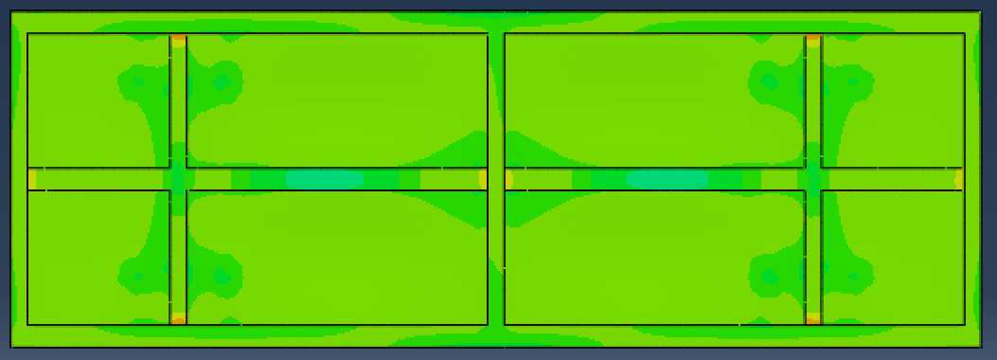
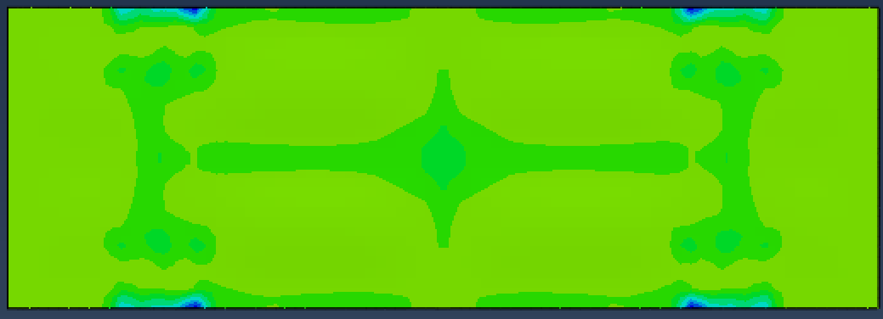
边界条件二
UHPC第三主应力（主压应力，负为压）
俯视
仰视

